Slide 1
Γνωρίστε και εφαρμόστε τους στόχους βιώσιμης ανάπτυξης (ΣΒΑ) στο χώρο εργασίας
Blended mobility of VET learners
Εκπαιδευτικό υλικό
António Pirra
Carlos Fonseca
Octávio Sacramento
Pedro Gabriel Silva
Verónika Joukes
The European Commission’s support for the production of this publication does not constitute an endorsement of the contents, which reflect the views only of the authors, and the Commission cannot be held responsible for any use which may be made of the information contained therein.
ID 2020-1-EL01-KA202-079113

Slide 2
ΕΙΣΑΓΩΓΗ
Αυτό το υλικό απευθύνεται σε όσους θέλουν να έχουν κάποιες βασικές, γενικές δεξιότητες, συμβουλές και χρήσιμες πληροφορίες για την εφαρμογή των Στόχων Βιώσιμης Ανάπτυξης (ΣΒΑ) και μιας σφαιρικής αντίληψης στο εργασιακό τους περιβάλλον.

Slide 3
ΠΕΡΙΕΧΟΜΕΝΟ
Ορισμός της βιωσιμότητας
Οι πυλώνες της βιωσιμότητας
Στοιχεία βιωσιμότητας
Χαρτογράφηση και χαρακτηρισμός των 17 ΣΒΑ
Πρόοδος στην εφαρμογή των ΣΒΑ στην Ε.Ε
Πολιτική αγροτικής ανάπτυξης της ΕΕ και ΣΒΑ
Εφαρμογή του ΣΒΑ - Επιχειρηματικές Αρχές Τροφίμων και Γεωργίας
Εφαρμογή ΣΒΑ από μικροεπιχειρηματίες και νεωτεριστές σε αγροτικά πλαίσια – μια ευρύτερη ματιά
Εφαρμογή ΣΒΑ από μικροεπιχειρηματίες και νεωτεριστές σε αγροτικά πλαίσια – μια πιο προσεκτική ματιά

Slide 4
ΠΕΡΙΕΧΟΜΕΝΑ (συν.)
Εφαρμογή ΣΒΑ από μικροεπιχειρηματίες και νεωτεριστές σε αγροτικά πλαίσια – προκλήσεις
Εφαρμογή του ΣΒΑ από τα κράτη, τις κοινότητες και τις εταιρίες – μελέτες περιπτώσεων και καλές πρακτικές
Εφαρμογή του ΣΒΑ από τα κράτη, τις κοινότητες και τις εταιρίες – ιστοσελίδες
Πώς ξεκινάτε: πράγματα που πρέπει να σκεφτείτε/να κάνετε
Μερικά παραδείγματα ήδη γνωστών βασικών δράσεων βιωσιμότητας στην καθημερινή ζωή

Slide 5
1. Βιωσιμότητα: ορισμός
Η αρχή της έννοιας της βιωσιμότητας βρίσκεται στην έκθεση Brundtland, στην οποία η Παγκόσμια Επιτροπή των Ηνωμένων Εθνών για το Περιβάλλον και την Ανάπτυξη (WCED) το 1987 όρισε τη βιώσιμη ανάπτυξη ως μιαν ανάπτυξη ικανή «να διασφαλίσει ότι ανταποκρίνεται στις ανάγκες του παρόντος χωρίς να διακυβεύεται η ικανότητα στις μελλοντικές γενιές να καλύψουν τις δικές τους ανάγκες» (WCED, 1987, σ. 16). Εάν θέλετε να ζήσετε σύμφωνα με αυτήν την αρχή, πρέπει να εργαστείτε σε τρία επίπεδα ταυτόχρονα: τους οικονομικούς, περιβαλλοντικούς και κοινωνικούς πυλώνες της βιωσιμότητας.
Εν τω μεταξύ, τα Ηνωμένα Έθνη βελτίωσαν και μετασχημάτισαν αυτόν τον ορισμό διατυπώνοντας τους στόχους βιώσιμης ανάπτυξης (ΣΒΑ). Μέχρι το 2030 όλος ο κόσμος θα πρέπει να ενώσει τις δυνάμεις του για να τους υλοποιήσει ώστε να εξασφαλίσει την επιβίωση του πλανήτη, εγγυώμενοι την ευημερία για όλους. Με άλλα λόγια, οι στόχοι αυτοί «αναφέρονται στις παγκόσμιες προκλήσεις που αντιμετωπίζουμε, συμπεριλαμβανομένων εκείνων που σχετίζονται με τη φτώχεια, την ανισότητα, την κλιματική αλλαγή, την υποβάθμιση του περιβάλλοντος, την ειρήνη και τη δικαιοσύνη» (Ηνωμένα Έθνη, 2015).

Slide 6
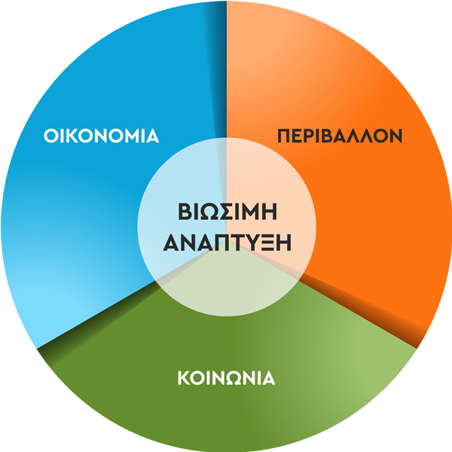
2. Οι πυλώνες της βιωσιμότητας
Οικονομία
Περιβάλλον
Κοινωνία
https://wegogreen.gr/info-material/before-recycling/

Slide 7
Οικονομία: χρήμα και κεφάλαιο, εργασία, τεχνολογική ανάπτυξη, επενδύσεις Περιβάλλον: βιοποικιλότητα, φυσικοί πόροι, ενέργεια, βιοφυσικές αλληλεπιδράσεις Κοινωνία: ανθρώπινη πολυμορφία, (πολιτιστική, γλωσσική, εθνική) ισότητα, ποιότητα ζωής, θεσμικές δομές, οργανωτικές/πολιτικές δομές
3. Στοιχεία βιωσιμότητας

Slide 8
4. Χαρτογράφηση και χαρακτηρισμός των 17 ΣΒΑ
Τα Ηνωμένα Έθνη θέτουν ως στόχο υλοποίησης των ΣΒΑ το 2030. Μόνον έτσι θα διασφαλιστεί η επιβίωση του πλανήτη και επομένως ευημερία για όλους. Αφορά 17 στόχους, 169 σκοπούς και 230 παγκόσμιους δείκτες. Το τελευταίο είναι «ένα ισχυρό πλαίσιο που προορίζεται για την παρακολούθηση και επανεξέταση της προόδου σε παγκόσμιο επίπεδο προς την επίτευξη των 17 ΣΒΑ». Χάρη στα μέσα κοινωνικής δικτύωσης, οι ΣΒΑ γίνονται όλο και πιο γνωστοί στην καθημερινή μας ζωή. Ένα παράδειγμα είναι ότι οι περισσότεροι από εμάς έχουμε εξοικειωθεί με αυτή την εικόνα:
https://gsco.gov.gr/sdgs/

Slide 9
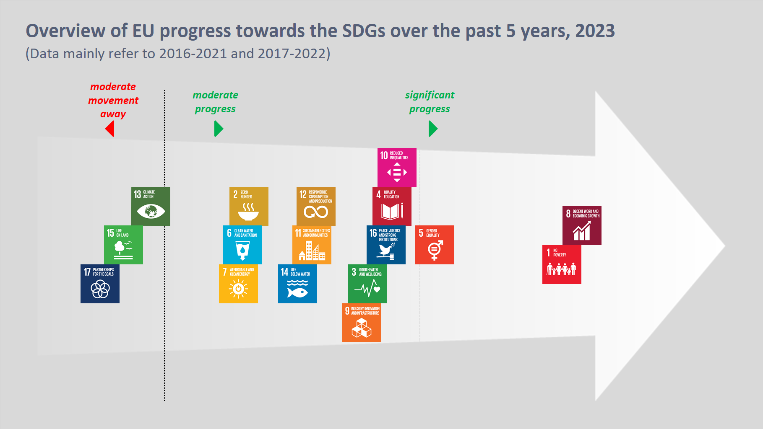
5. Πρόοδος στην εφαρμογή των ΣΒΑ στην ΕΕ
https://ec.europa.eu/eurostat/web/sdi/key-findings

Slide 10
5. Πρόοδος στην εφαρμογή των ΣΒΑ στην ΕΕ (συν.)
Ισχυρή πρόοδος*
Καλή πρόοδος
Ικανοποιητική πρόοδος
Καμία πρόοδος#
ΣΒΑ 16 – Ειρήνη και δικαιοσύνη
ΣΒΑ 1 – Μείωση φτώχειας και κοινωνικού αποκλεισμού
ΣΒΑ 8 – Αξιοπρεπής εργασία και οικονομική ανάπτυξη
ΣΒΑ7 - Καθαρή και προσιτή ενέργεια
ΣΒΑ 9 - Καινοτομία και υποδομές
ΣΒΑ 3 - Ευημερία
ΣΒΑ 14 – Υποθαλάσσια ζωή
ΣΒΑ 5 – Ισότητα φύλων
ΣΒΑ 11 – Βιώσιμες πόλεις και κοινότητες
ΣΒΑ 10 – Μείωση ανισοτήτων
ΣΒΑ 12 - Υπεύθυνη κατανάλωση και παραγωγή
ΣΒΑ 4 – Ποιοτική παιδεία
ΣΒΑ 13 – Δράσεις για το κλίμα
ΣΒΑ 12 – Μηδενική πείνα
ΣΒΑ 17 – Συνεργασίες προς εξυπηρέτηση των στόχων
ΣΒΑ 6 - Καθαρό νερό και αποχέτευση
ΣΒΑ 15 –Ζωή στην ύπαιθρο
* Τα δεδομένα για τη φτώχεια δεν λαμβάνουν υπόψη τον πλήρη αντίκτυπο του COVID-19· Η καθαρή ενέργεια επηρεάζεται θετικά από τη σημαντική μείωση της κατανάλωσης ενέργειας λόγω του COVID-19·
# έχουν σχεδόν ίσο αριθμό βιώσιμων και μη βιώσιμων εξελίξεων
https://ec.europa.eu/eurostat/web/sdi/key-findings

Slide 11
6. Πολιτική αγροτικής ανάπτυξης της ΕΕ και ΣΒΑ
Οι πολιτικές γεωργικής και αγροτικής ανάπτυξης της ΕΕ συμβάλλουν κυρίως στους ακόλουθους ΣΒΑ:
ΣΒΑ 2 – Μηδενική πείνα
ΣΒΑ 1 – Καμία φτώχεια
ΣΒΑ 8 – Αξιοπρεπής εργασία και οικονομική ανάπτυξη
ΣΒΑ 12 – Υπεύθυνη κατανάλωση και παραγωγή
ΣΒΑ 15 – Ζωή στην ύπαιθρο
https://agriculture.ec.europa.eu/international/international-cooperation/international-organisations/un-sustainable-development-goals_en

Slide 12
7. Εφαρμογή των ΣΒΑ - αρχές επιχειρηματικότητας στο χώρο των τροφίμων και της γεωργίας
Στόχευε στην επισιτιστική ασφάλεια, την υγεία και τη διατροφή:
«Οι επιχειρήσεις θα πρέπει να υποστηρίζουν συστήματα τροφίμων και γεωργίας που βελτιστοποιούν την παραγωγή και ελαχιστοποιούν τα απόβλητα, για την παροχή διατροφής και την προαγωγή της υγείας για όλους τους ανθρώπους»
Δείξε περιβαλλοντική υπευθυνότητα:
«Οι επιχειρήσεις θα πρέπει να υποστηρίξουν τη βιώσιμη εντατικοποίηση των συστημάτων τροφίμων για την κάλυψη των παγκόσμιων αναγκών με τη διαχείριση της γεωργίας, της κτηνοτροφίας, της αλιείας και της δασοκομίας με υπευθυνότητα. Θα πρέπει να προστατεύουν και να βελτιώνουν το περιβάλλον».
Διασφάλισε την οικονομική βιωσιμότητα και την κοινή αξία:
«Οι επιχειρήσεις θα πρέπει να δημιουργούν, να προσφέρουν και να μοιράζονται την αξία σε ολόκληρη την αλυσίδα τροφίμων και γεωργίας - από τους αγρότες έως τους καταναλωτές».
https://unglobalcompact.org/take-action/action/food

Slide 13
7. Εφαρμογή των ΣΒΑ - αρχές επιχειρηματικότητας στο χώρο των τροφίμων και της γεωργίας (συν.)
4. Σεβάσου τα ανθρώπινα δικαιώματα, δημιούργησε αξιοπρεπείς θέσεις εργασίας και βοήθησε τις κοινότητες να ευδοκιμήσουν
«Οι επιχειρήσεις θα πρέπει να σέβονται τα δικαιώματα των αγροτών, των εργαζομένων και των καταναλωτών. Θα πρέπει να βελτιώσουν τα μέσα διαβίωσης, να προωθούν και να παρέχουν ίσες ευκαιρίες».
5. Ενθάρρυνε τη χρηστής διακυβέρνηση και τη λογοδοσία
Οι επιχειρήσεις θα πρέπει να συμπεριφέρονται νόμιμα και υπεύθυνα σεβόμενοι τα δικαιώματα της γης και των φυσικών πόρων, αποφεύγοντας τη διαφθορά, έχοντας διαφάνεια σχετικά με τις δραστηριότητες και αναγνωρίζοντας τις επιπτώσεις τους.
6. Προώθησε την πρόσβαση και τη μεταφορά γνώσης, δεξιοτήτων και τεχνολογίας
Οι επιχειρήσεις θα πρέπει να προωθούν την πρόσβαση σε πληροφορίες, γνώσεις και δεξιότητες για πιο βιώσιμα συστήματα τροφίμων και γεωργικών προϊόντων.
https://unglobalcompact.org/take-action/action/food

Slide 14
8. Εφαρμογή ΣΒΑ από μικροεπιχειρηματίες και νεωτεριστές σε αγροτικά πλαίσια – μια ευρύτερη ματιά
Από το 2015, οι 17 ΣΒΑ προορίζονταν να αποτελέσουν μια παγκόσμια απάντηση στις προκλήσεις της κλιματικής αλλαγής, της οικολογικής υποβάθμισης, της κοινωνικοοικονομικής ανισότητας και της βιώσιμης ανάπτυξης.
Οι μικροεπιχειρηματίες (και νεωτεριστές) στις αγροτικές περιοχές διαδραματίζουν βασικό ρόλο στην επίτευξη των ΣΒΑ. Γιατί;
Ενταγμένοι σε ένα αγροτικό πλαίσιο, μπορούν να προσδιορίσουν καλύτερα τις τοπικές ανάγκες και ευκαιρίες. Λόγω αυτής της θέσης τους, έχουν βαθιά γνώση των τοπικών οικολογικών συστημάτων και είναι πιθανότερο να προωθήσουν πιο βιώσιμες χρήσεις γης (Ogutu et al 2020).
Με ποιο τρόπο; Όντας δημιουργικοί, ευρηματικοί και ικανοί στην ανάπτυξη βιώσιμων προϊόντων και υπηρεσιών
Ωφελούμενοι: η ατομική οικονομική κατάσταση και ευημερία, η κοινότητα και το περιβάλλον

Slide 15
9. Εφαρμογή ΣΒΑ από μικροεπιχειρηματίες και νεωτεριστές σε αγροτικά πλαίσια – μια πιο προσεκτική ματιά
Οι μικροεπιχειρηματίες της υπαίθρου συμβάλλουν με διάφορους τρόπους στην εφαρμογή των ΣΒΑ:
βιώσιμα συστήματα τροφίμων με τη χρήση αγροοικολογικών μεθόδων όπως η αεικαλλιέργεια (ή μόνιμη καλλιέργεια) και η αγροδασοκομία, που βοηθούν στη μείωση των περιβαλλοντικών επιπτώσεων των γεωργικών πρακτικών, αντιμετωπίζοντας, με συνδυασμένο τρόπο, τουλάχιστον τους ΣΒΑ 1, 2, 11, 12 (Genus et al 2021)·
βιώσιμες λύσεις για πρόσβαση σε καθαρό νερό, αποχέτευση και υγειονομική περίθαλψη, όπως η περίπτωση της ανάπτυξης στο Μαλάουι ηλιακών αντλιών νερού με μικρό πλαίσιο (Kelly, 2023), ή στην Ινδία, όπου μικροεπιχειρηματίες αναπτύσσουν καινοτόμες λύσεις για την παροχή καθαρής ενέργειας σε αγροτικές περιοχές με βάση ηλιακές αντλίες άρδευσης και συστήματα mini-grid χαμηλού κόστους. Αυτές οι λύσεις συμβάλλουν στη μείωση της φτώχειας, συμβάλλοντας στον ΣΒΑ για οικονομικά προσιτή και καθαρή ενέργεια (Lal et al., 2019).
μείωση της φτώχειας δημιουργώντας θέσεις εργασίας και παρέχοντας πρόσβαση σε βασικά αγαθά και υπηρεσίες. Η Διεθνής Οργάνωση Εργασίας (ILO) διαπίστωσε ότι το 30% των μικρών επιχειρηματιών στην αγροτική Ινδία συνέβαλαν ενεργά στη μείωση της φτώχειας (ILO, 2019).
βελτίωση της πρόσβασης στην υγειονομική περίθαλψη. Στην Αιθιοπία, οι καινοτόμες λύσεις περιλαμβάνουν κινητές κλινικές υγείας, κινητή τηλεϊατρική και εφαρμογές m-health [κινητή υγεία: https://www.moh.gov.gr/articles/ehealth/5688-mhealth] (Ayalew et al., 2019), συμβάλλοντας στη μείωση της φτώχειας και στη βελτίωση της πρόσβασης στην υγειονομική περίθαλψη (συμβάλλοντας επίσης στο ΣΒΑκ αλής υγείας και ευημερίας).

Slide 16
10. Εφαρμογή ΣΒΑ από μικροεπιχειρηματίες και νεωτεριστές σε αγροτικά πλαίσια – προκλήσεις
Αν και οι μικροεπιχειρηματίες της υπαίθρου συμβάλλουν στην αντιμετώπιση των εμποδίων που αντιμετωπίζει η εφαρμογή των ΣΒΑ στις αγροτικές περιοχές, πρέπει να ξεπεράσουν μια σειρά από προκλήσεις (Kandpal et al., 2018; Nyamu-Musembi & Campbell, 2018):
πρόσβαση σε πόρους και κεφάλαια·
περιορισμένη πρόσβαση στις αγορές και δυνατότητα ανάπτυξης·
έλλειψη υποδομών και τεχνολογίας·
περιορισμένη πρόσβαση στην εκπαίδευση και την κατάρτιση.

Slide 17
11. Εφαρμογή του ΣΒΑ από τα κράτη, τις κοινότητες και τις εταιρίες – μελέτες περιπτώσεων και καλές πρακτικές
17 Companies Helping Meet the 17 UN Sustainable Development Goals
https://fi.co/insight/17-companies-helping-meet-the-17-un-sustainable-development-goals
Case Studies – Achieving SDG
https://www.sdgfund.org/case-studies
EU - International partnerships
https://international-partnerships.ec.europa.eu/news-and-events/stories_en
SDG Good Practices - A compilation of success stories and lessons learned in SDG implementation
https://sdgs.un.org/publications/sdg-good-practices-2020
SDG Good Practices - A compilation of success stories and lessons learned in SDG implementation
https://sdgs.un.org/publications/sdg-good-practices-2nd-edition-2022

Slide 18
12. Εφαρμογή του ΣΒΑ από τα κράτη, τις κοινότητες και τις εταιρίες – ιστοσελίδες
Eurostat
https://ec.europa.eu/eurostat/web/sdi
World Business Council for Sustainable Development (WBCSD)
https://www.wbcsd.org/Programs/People-and-Society/Sustainable-Development-Goals
United Nations Development Programme (UNDP) - SDG accelerator
https://www.undp.org/sdg-accelerator
UNDP - SDG Integration
https://sdgintegration.undp.org/
EU KnowSDGs Platform
https://knowsdgs.jrc.ec.europa.eu/
UN Global Compact
https://unglobalcompact.org/sdgs/17-global-goals
European Commission - SDG
https://commission.europa.eu/strategy-and-policy/international-strategies/sustainable-development-goals_en

Slide 19
13. Πώς ξεκινάτε: πράγματα που πρέπει να σκεφτείτε/να κάνετε
Επισκεφθείτε τον ιστότοπο μέσω του οποίου τα Ηνωμένα Έθνη θέλουν να βοηθήσουν τις κυβερνήσεις και τους ενδιαφερόμενους φορείς να κάνουν τους ΣΒΑ πραγματικότητα: https://sustainabledevelopment.un.org/
Η γνώση των ΣΒΑ θα σας βοηθήσει να γίνετε ακόμα πιο υπεύθυνος επιχειρηματίας· μπορείτε να εμβαθύνετε τις γνώσεις σας διαβάζοντας ή/και να εγγραφείτε σε ένα εξειδικευμένο πρόγραμμα εκπαίδευσης
Αναγνωρίστε και αναλύστε πώς υλοποιούνται οι ΣΒΑ
Αναλύστε υπάρχουσες στρατηγικές επικοινωνίας (των ΣΒΑ) από άλλες εταιρίες
Αξιολογήστε τι κάνετε στο χώρο εργασίας σας για να βελτιώσετε τη βιώσιμη ανάπτυξη
Αποφασίστε ποιον από τους ΣΒΑ θέλετε να βελτιώσετε ή να εφαρμόσετε στον εργασιακό σας χώρο
Επιλέξτε καλές πρακτικές που μπορούν να εφαρμοστούν και να συσχετιστούν με τους ΣΒΑ
Καθορίστε ένα χρονοδιάγραμμα για την εφαρμογή των ΣΒΑ ή/και κάποιων από τους δείκτες
Καθορίστε μια βασική στρατηγική επικοινωνίας σχετικά με το τι κάνει η εταιρία/ο οργανισμός σας υπέρ των ΣΒΑ

Slide 20
13. Πώς ξεκινάτε: πράγματα που πρέπει να σκεφτείτε/να κάνετε (συν.)
Μην καθυστερείτε να δημιουργήσετε το δικό σας δίκτυο με άλλους επαγγελματίες και εθελοντές που επίσης αποφάσισαν να συμμετάσχουν ενεργά στους ΣΒΑ. Πρέπει να μοιράζεστε τακτικά με τον έξω κόσμο τι κάνετε υπέρ των ΣΒΑ, καθώς οι σημερινοί πελάτες είναι πολύ ευαίσθητοι σε αυτού του είδους τις ανησυχίες.
Μπορείτε να εισαγάγετε τα λογότυπα των στόχων ΣΒΑ, που έχετε αποφασίσει να εστιάσετε, στο διαφημιστικό σας υλικό ή μπορείτε να επενδύσετε στο μάρκετινγκ περιεχομένου, ενημερώνοντας λεπτομερώς τους πελάτες σας σχετικά με τους συγκεκριμένους στόχους (Joukes & Pirra, 2020).
Ακολουθούν ορισμένοι ιστότοποι όπου μπορείτε να βρείτε πληροφορίες σχετικά με τους SDG και πώς να τους εφαρμόσετε στην εταιρία σας:
https://sdgcompass.org/
https://www.unglobalcompact.org/sdgs/about
https://sdghub.com/ https://www.businesscalltoaction.org/
https://www.sdgfund.org/business -and-un -
Για περαιτέρω ανάγνωση: άρθρο που σας εισάγει στο «Τι είναι η εταιρική κοινωνική ευθύνη;»:
https://www.businessnewsdaily.com/4679-corporate-social-responsibility.html

Slide 21
14. Μερικά παραδείγματα ήδη γνωστών βασικών δράσεων βιωσιμότητας στην καθημερινή ζωή
Μείωση, ανακύκλωση, επαναχρησιμοποίηση (νερό, ενέργεια, πλαστικά, συσκευασίες, …).
Συνειδητή εκμετάλλευση των φυσικών πόρων.
Επιλογή τοπικών προϊόντων και υπηρεσιών.
Διατήρηση των φυσικών αγαθών σε συνδυασμό με την κοινωνική αξιοπρέπεια
Μείωση του ποσοστού κατανάλωσης.
Έναρξη κοινωνικο-περιβαλλοντικών προγραμμάτων ευαισθητοποίησης του πληθυσμού.
Επένδυση σε ανανεώσιμες πηγές ενέργειας.
Αναδάσωση

Slide 22
Βιβλιογραφικές αναφορές
Ayalew, H., Zewudie, T., & Binesh, N. (2019). The Role of m‐Health in Achieving the Sustainable Development Goals in Ethiopia. International Journal of Environmental Research and Public Health, 16(16), 2924.
Genus, A, Iskandarova, M, Warburton Brown, C. Institutional entrepreneurship and permaculture: A practice theory perspective. Bus Strat Env. 2021; 30: 1454– 1467. https://doi.org/10.1002/bse.2708
Kandpal, E., Yarlagadda, P., Pradhan, B., & Jha, R. (2018). Challenges to Implementing the Sustainable Development Goals in Rural Areas: A Review. International Journal of Environmental Research and Public Health, 15(8), 1611. https://doi.org/10.3390/ijerph15081611
Kelly, E. (2023), How a solar-powered water pump has transformed farming in a Malawi village, Concern Worldwide, 20 January 2023, https://www.concern.net/news/how-solar-powered-water-pump-has-transformed-farming-malawi-village
Lal, R., Srivastava, M., Pitroda, S., & Shah, N. (2019). Access to clean energy in rural India: Role of small entrepreneurs. Renewable and Sustainable Energy Reviews, 102, 202–213.
Nyamu-Musembi, C., & Campbell, B. (2018). Implementing the Sustainable Development Goals in rural areas: A review. International Journal of Sustainable Development & World Ecology, 25(3), 259-269. https://doi.org/10.1080/13504509.2018.1436005
Ogutu, S.O., Gödecke, T. and Qaim, M. (2020), Agricultural Commercialisation and Nutrition in Smallholder Farm Households. J Agric Econ, 71: 534-555. https://doi.org/10.1111/1477-9552.12359
United Nations (2015). Transforming our world: The 2030 Agenda for Sustainable Development. United Nations General Assembly; Seventieth Session, New York, September 18.
World Commission on Environment and Development - WCED (1987). Our common future. Oxford University Press.

